Slide 1


Курение опасно для Вашего здоровья!

Slide 2
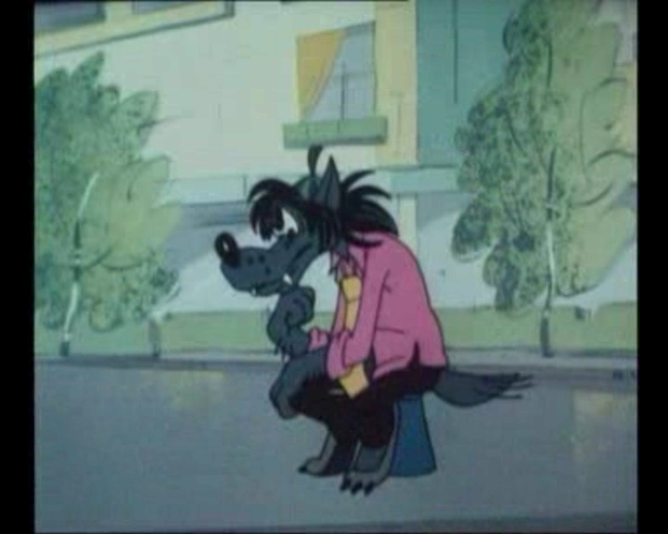

Slide 3
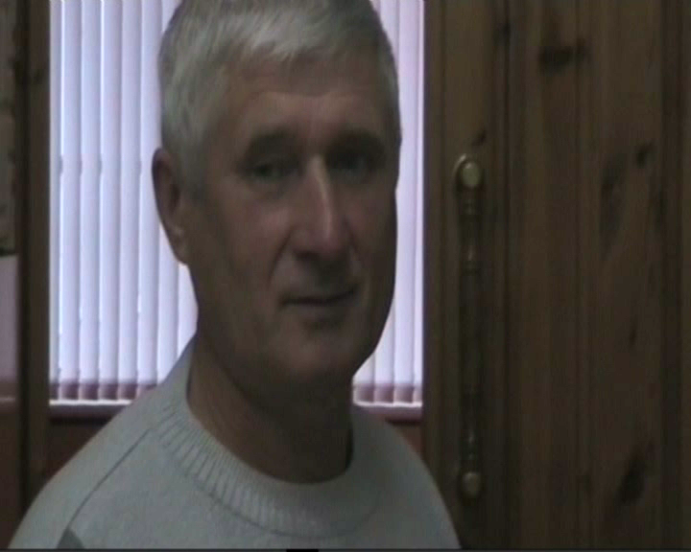
Почему люди курят?

Slide 4
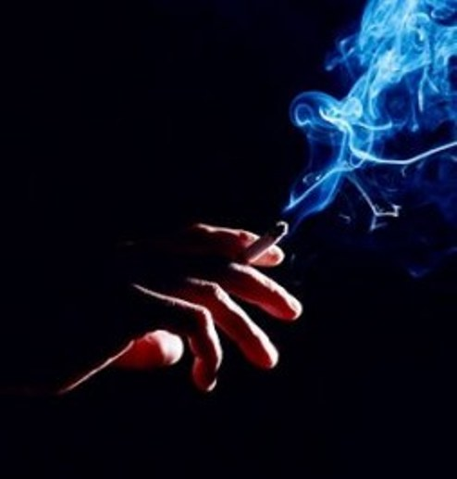

5 причин для курения:
50 % по привычке
15% за компанию
30 % чтобы снять напряжение
Для расслабления
Для удовольствия, чтобы казаться взрослее

Slide 5
Курение опасно для Вашего здоровья!

Slide 6
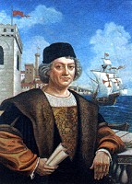
Х. Колумб

Slide 7
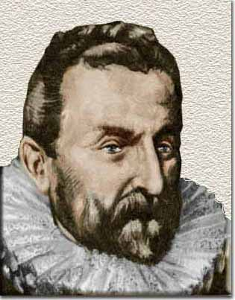
Ж. Нико

Slide 8
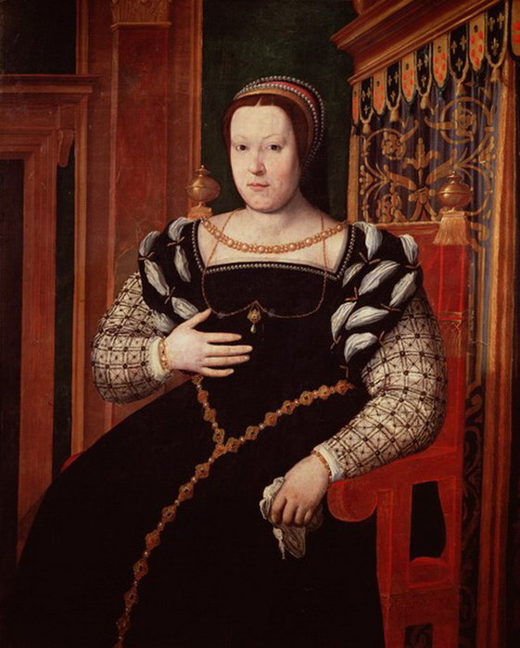
Е. Медичи

Slide 9
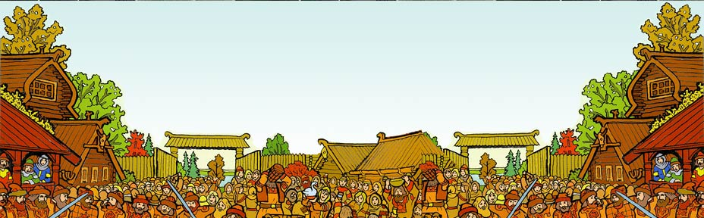

Slide 10
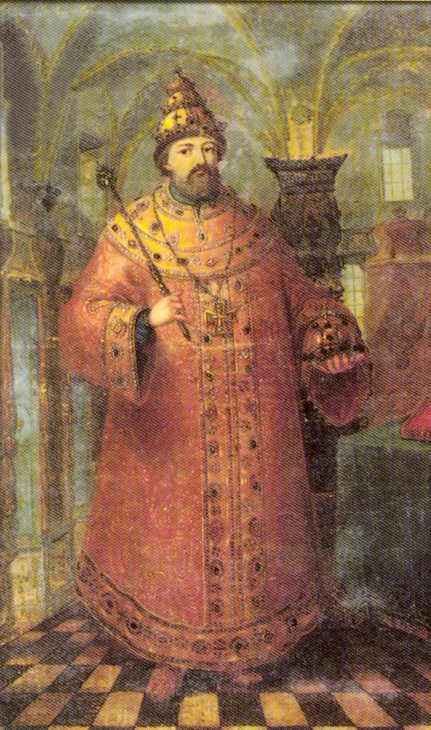
М. Романов

Slide 11
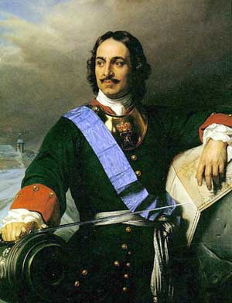
Петр I

Slide 12
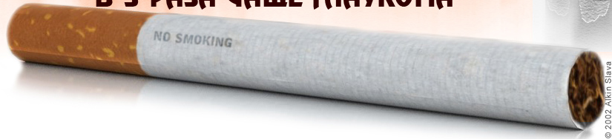
За 1 секунду на земле
выкуривается
300 000
сигарет и папирос

Slide 13
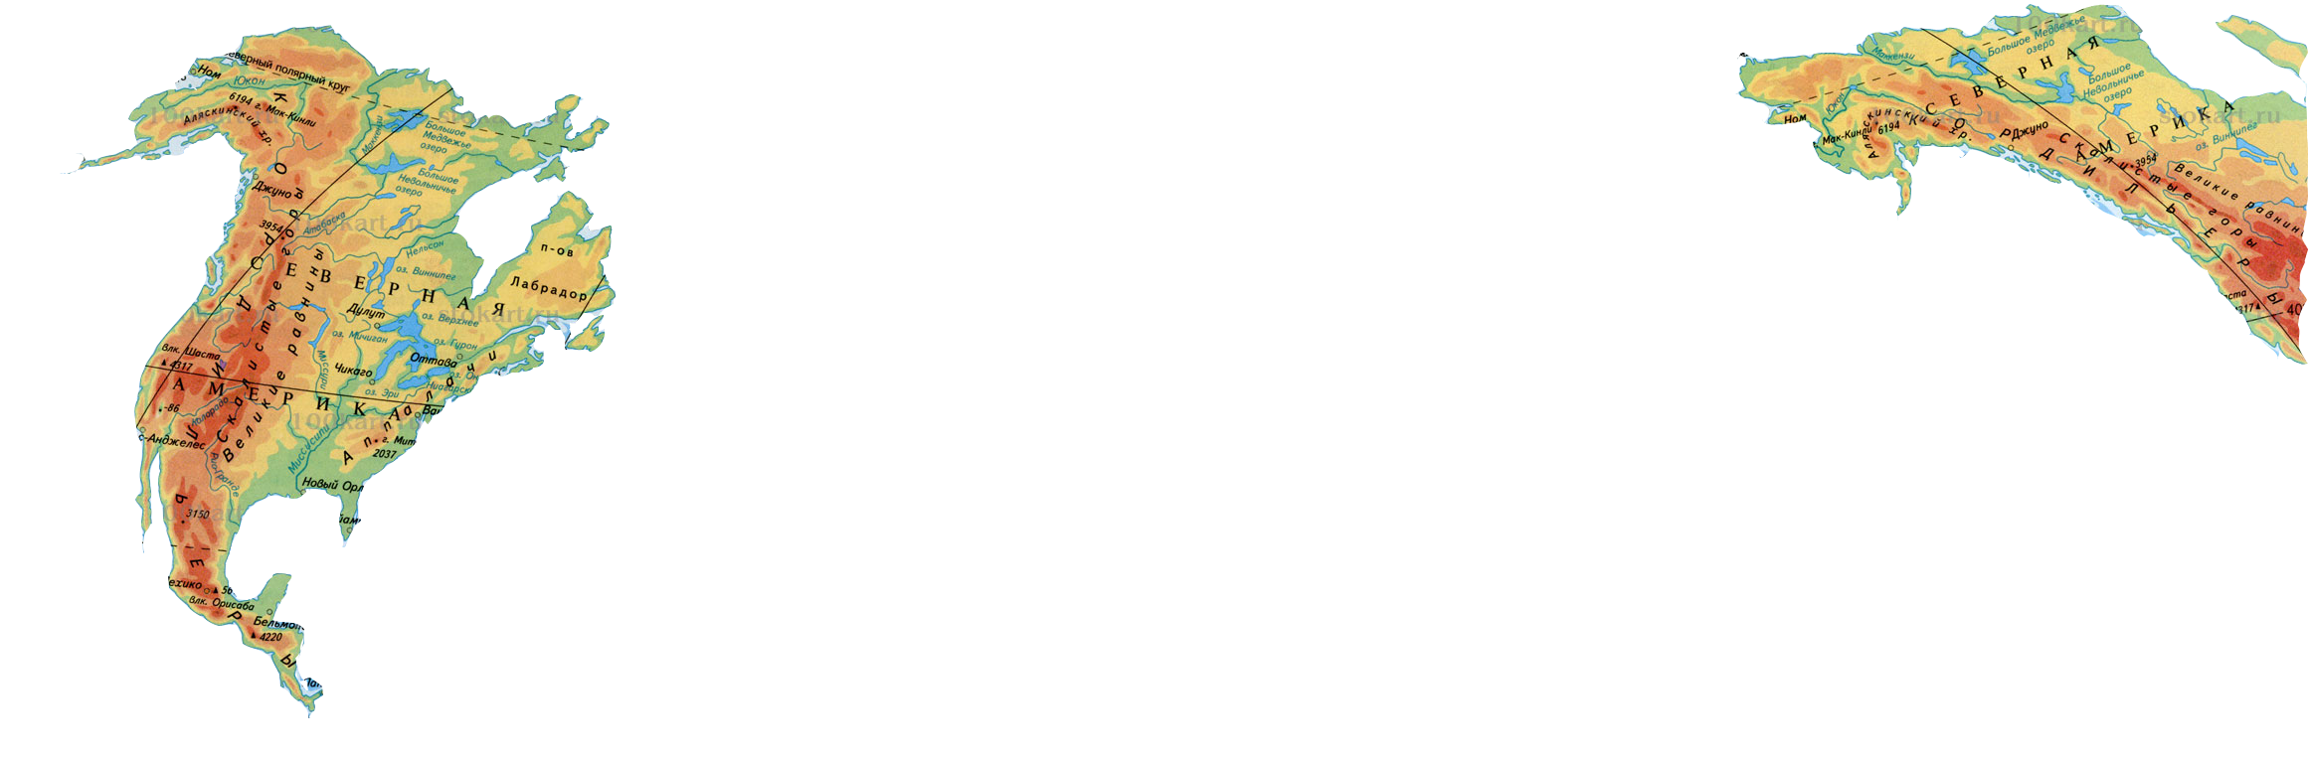
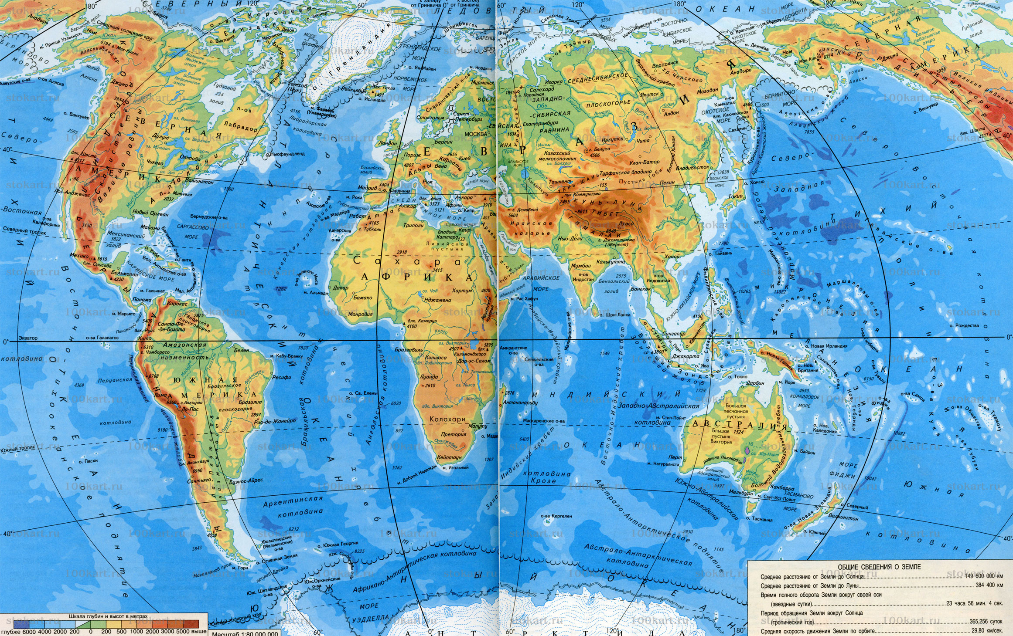







Карта мира
Швеция:
Активно и успешно ведется борьба с курением
США:
Штраф до 1000 $
Курят – 25% населения
Италия:
Штраф до 125$
Сингапур:
Поставил задачу стать первым в мире государством некурящих

Slide 14

Минздрав предупреждает

Slide 15


Slide 16
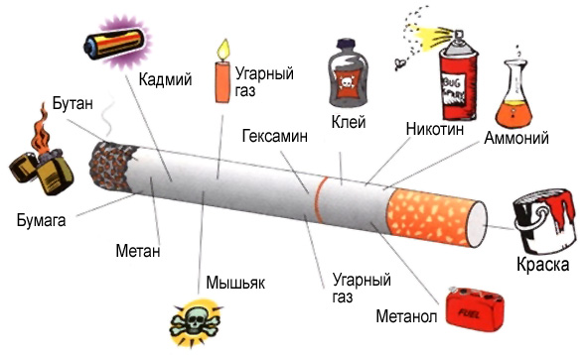
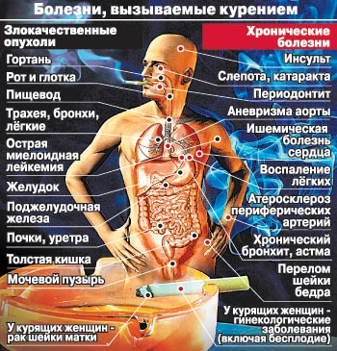

Slide 17


Slide 18
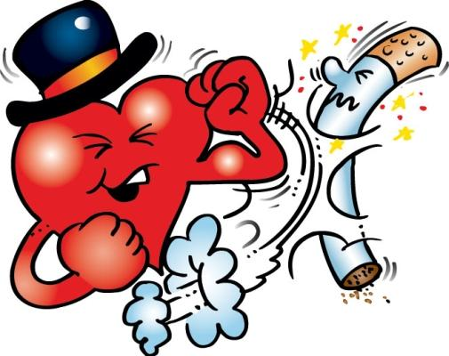

Slide 19
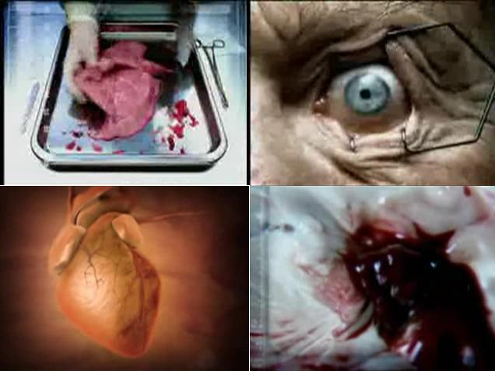
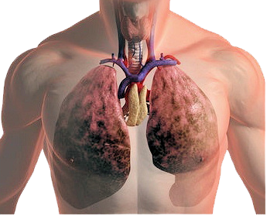

Slide 20
Последствия курения женщин
Некурящие женщины
Курящие женщины
ВЫКИДЫШИ
БОЛЕЗНИ ЩИТОВИДНОЙ ЖЕЛЕЗЫ
ПРЕЖДЕВРЕМЕННЫЕ РОДЫ
БЕЗДЕТНОСТЬ

Slide 21

ВМЕСТЕ С ДЫМОМ
УХОДИТ И МОЕ ЗДОРОВЬЕ

Slide 22
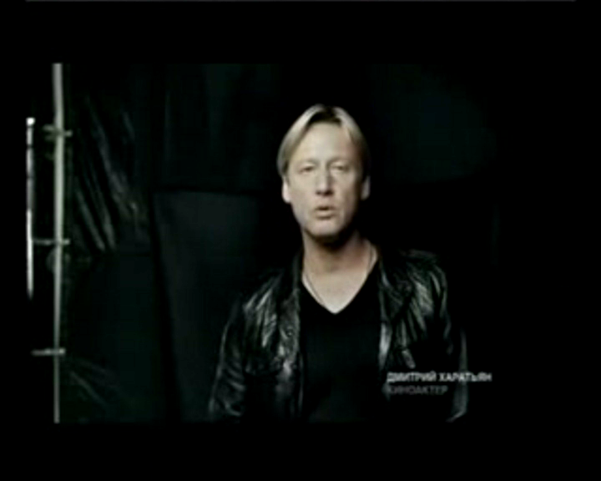

Slide 23
Распространение табакокурения разных возрастных групп населения России
%

Slide 24
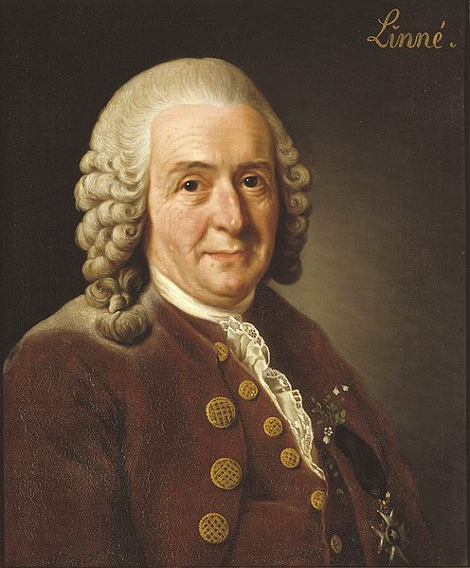





К.Линней

Slide 25
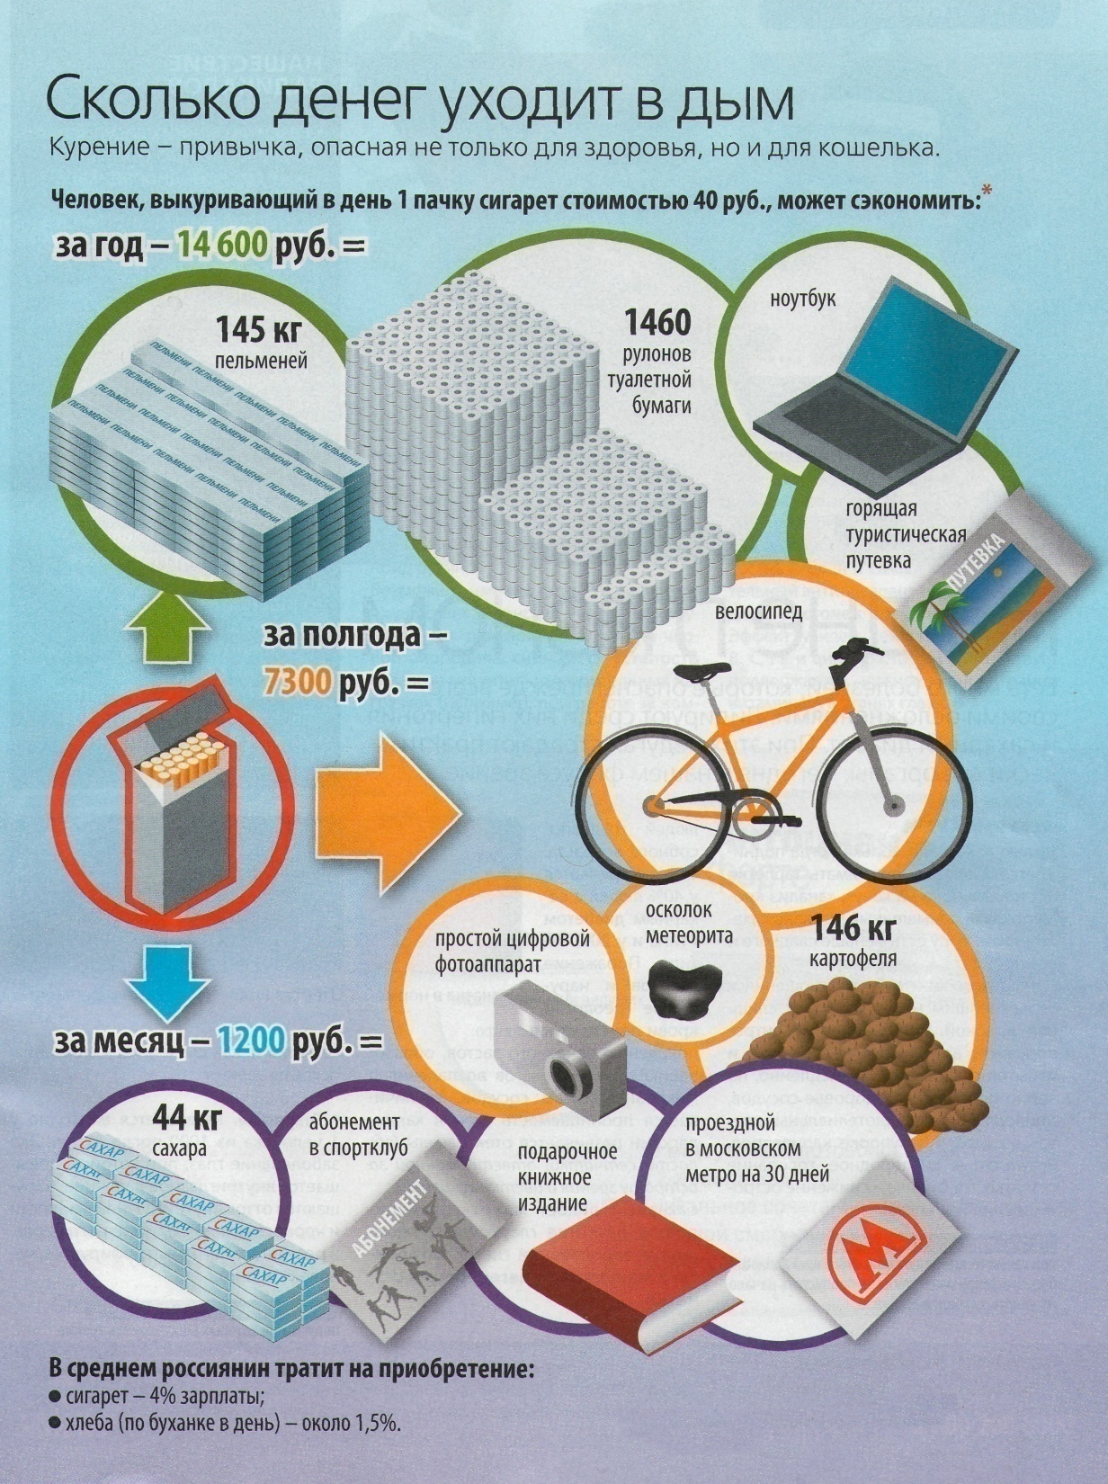
$
$

Slide 26
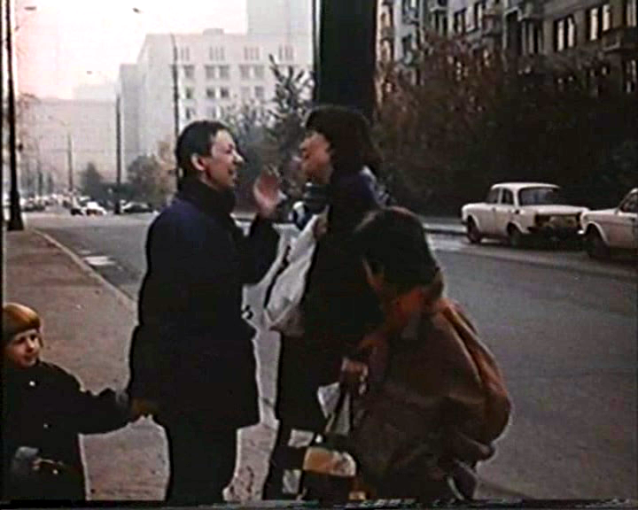

Slide 27
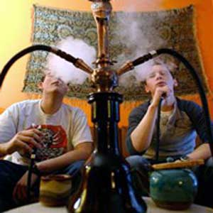
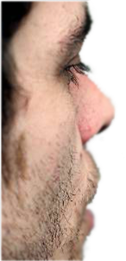

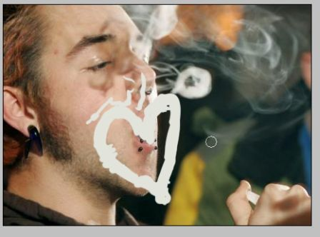
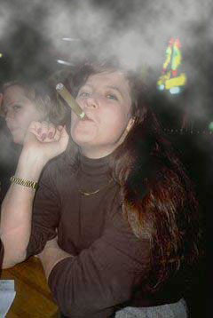

Slide 28
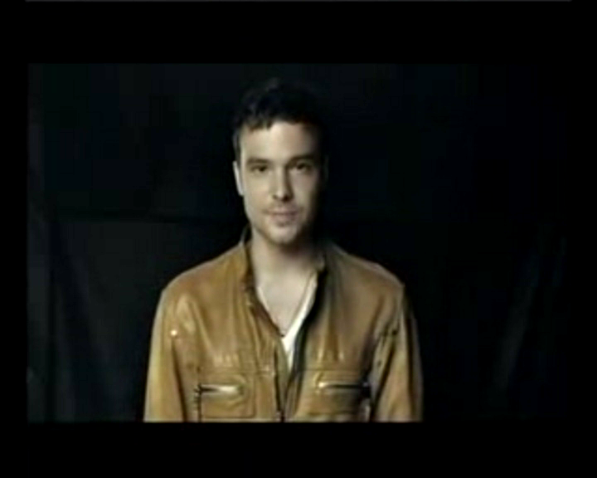

Slide 29
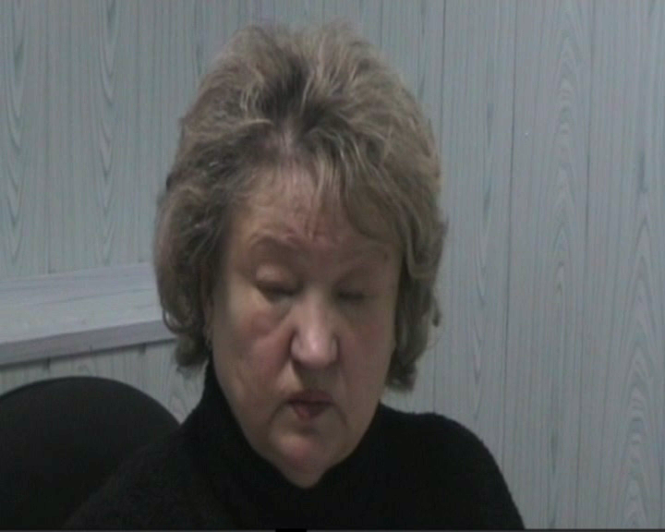
Как вы относитесь
к курящим девушкам?

Slide 30


Slide 31
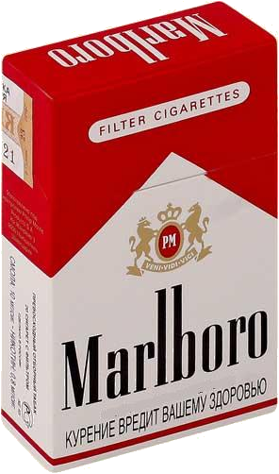
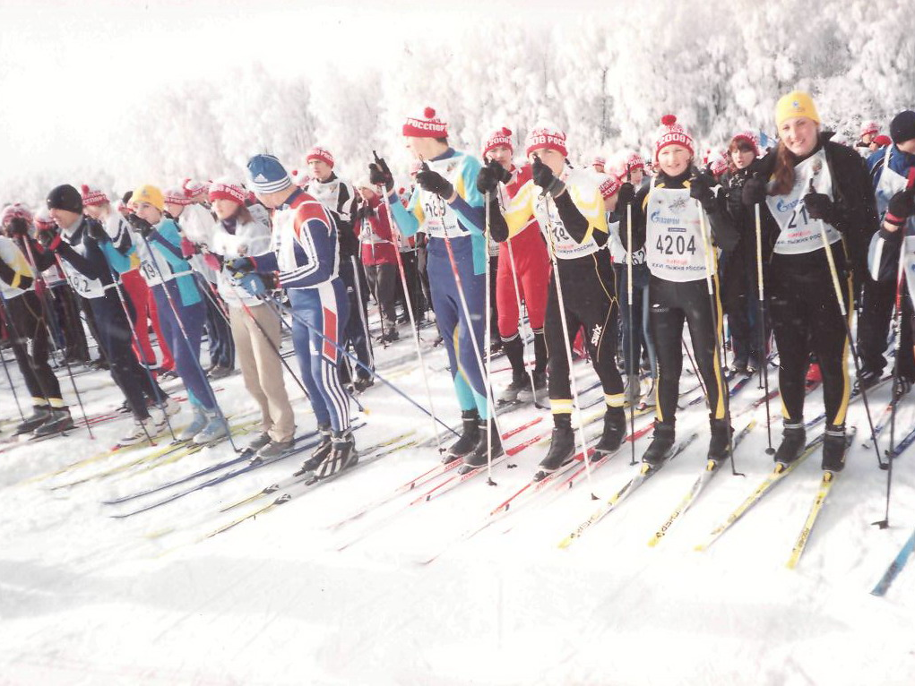

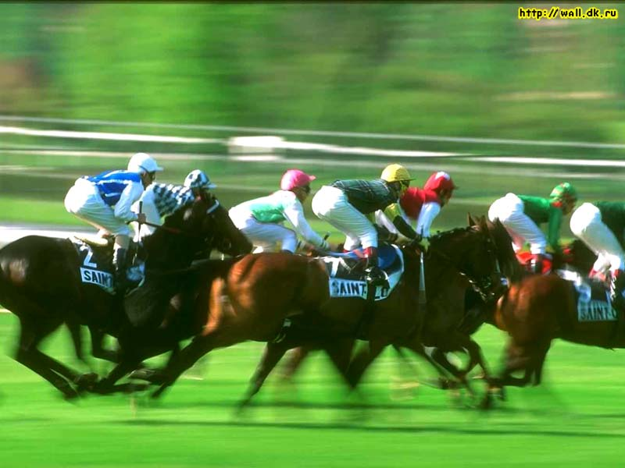
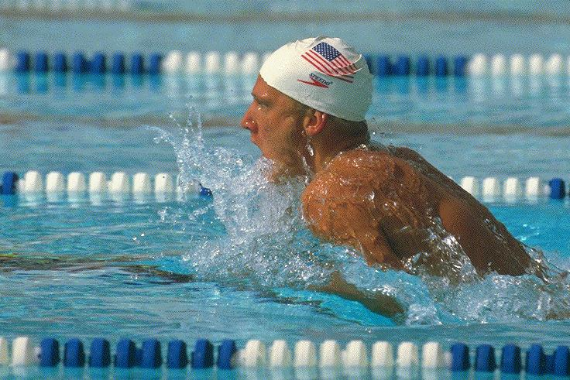
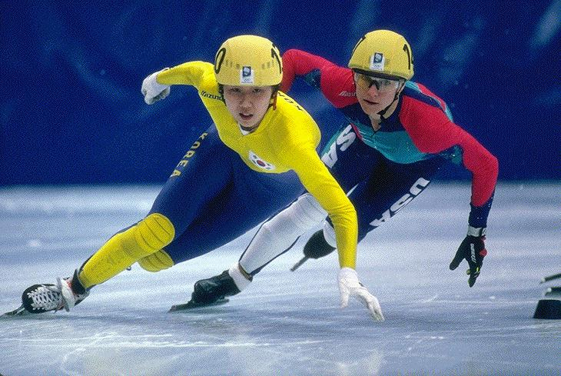

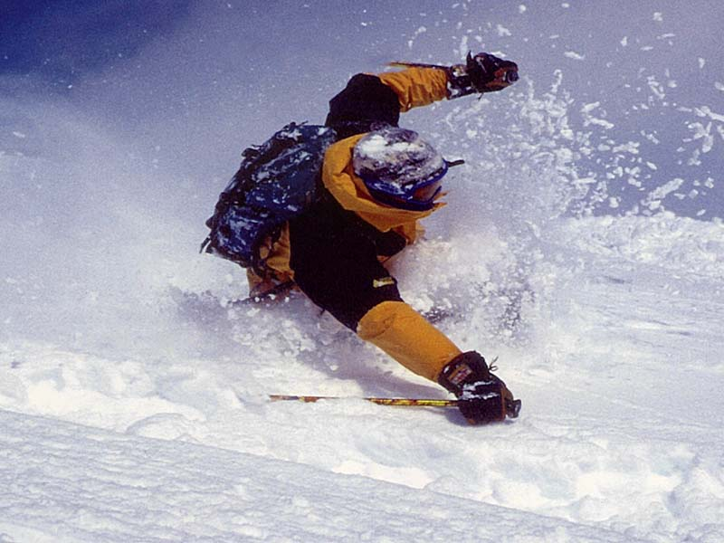
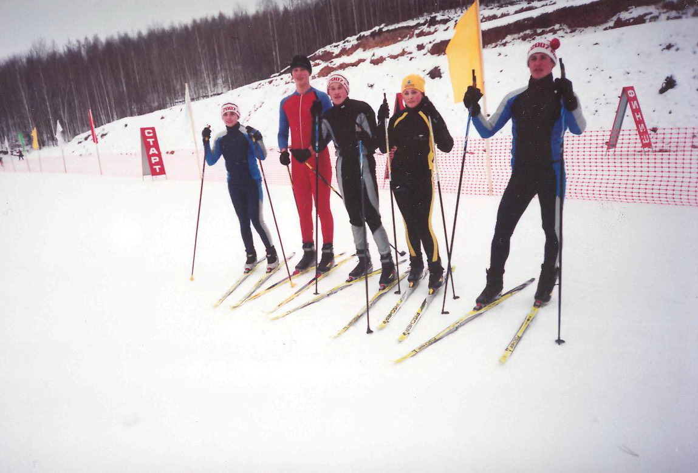
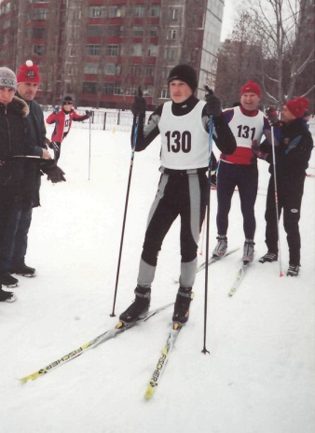
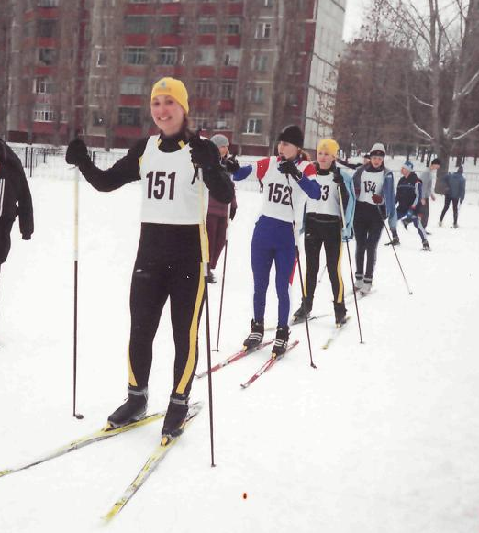

Slide 32
Курение опасно для Вашего здоровья!

Slide 33
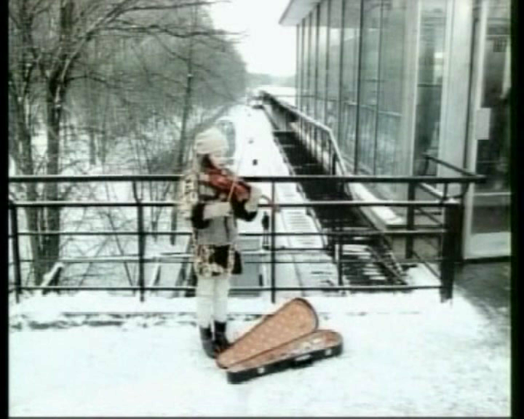

Slide 34

Крючков

Slide 35
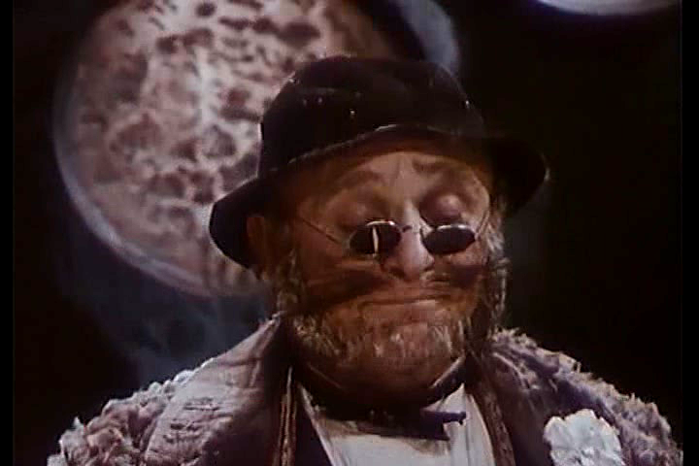

Slide 36
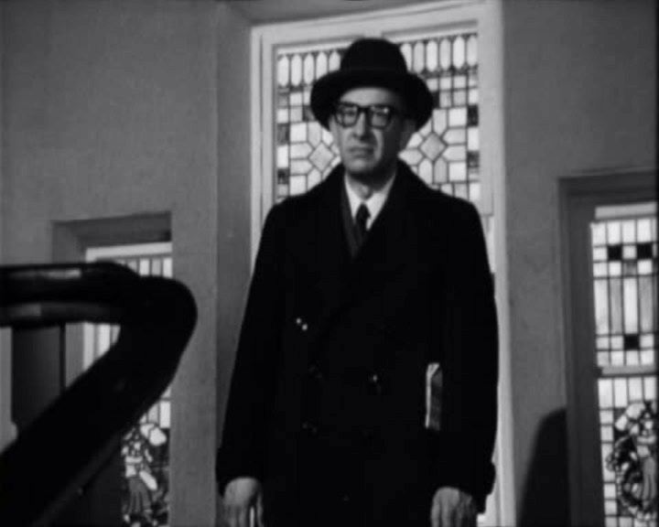

Slide 37
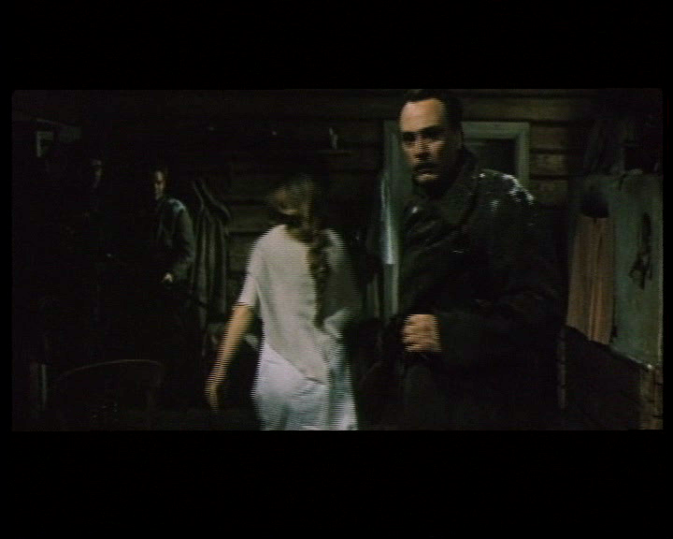

Slide 38
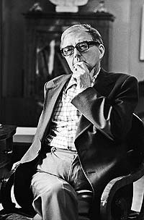
Д.Д. Шостакович

Slide 39
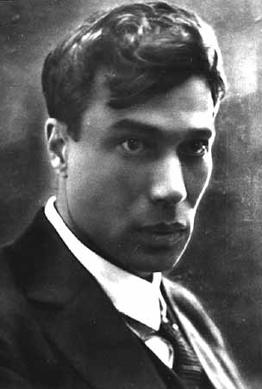
Б. Пастернак

Slide 40

Уолт Дисней

Slide 41
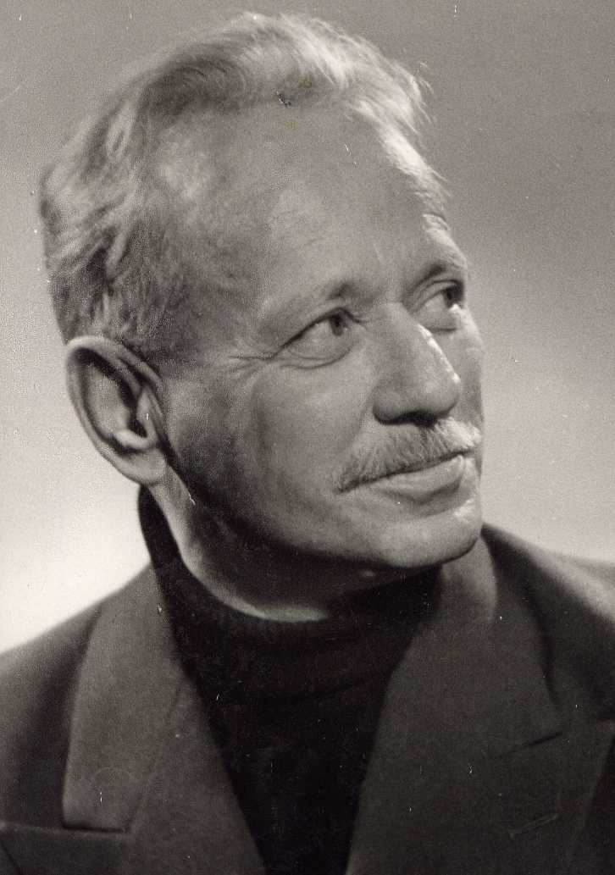
М. Шолохов

Slide 42
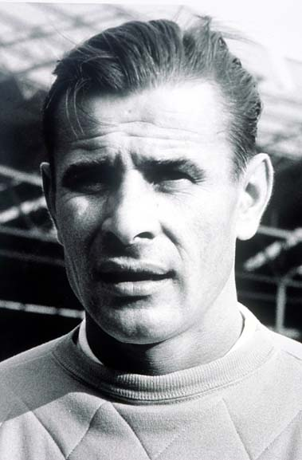
Л.И. Яшин

Slide 43
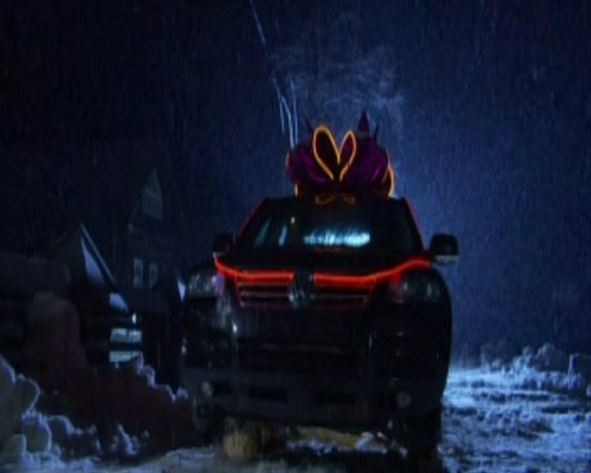

Slide 44
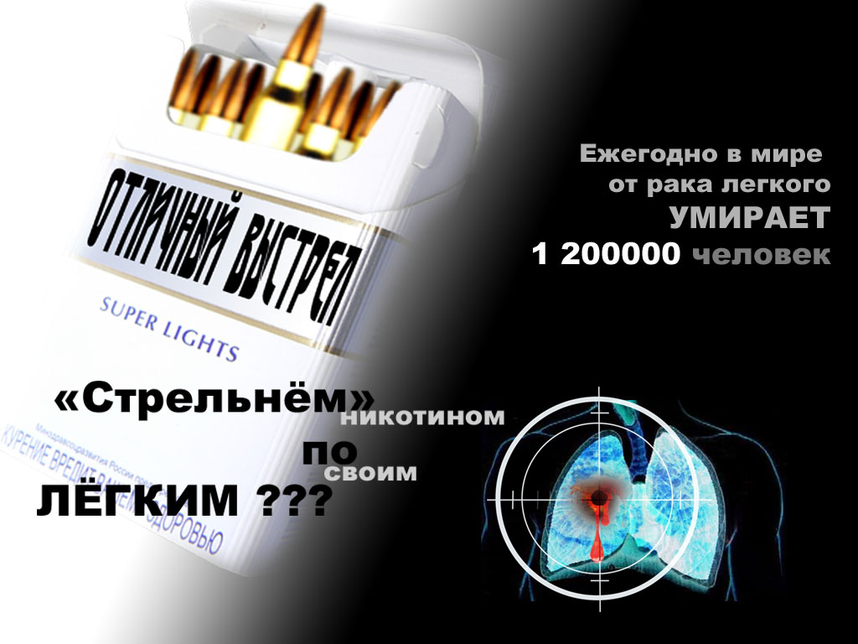

Slide 45


Slide 46
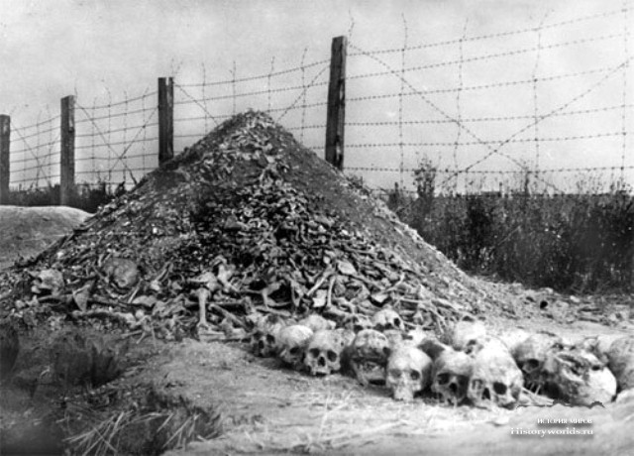
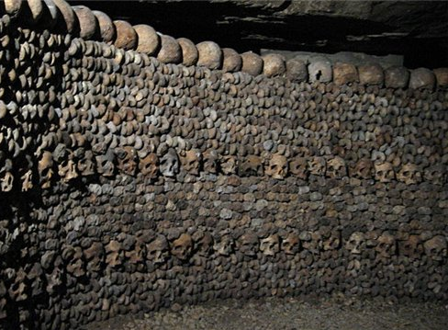

Slide 47
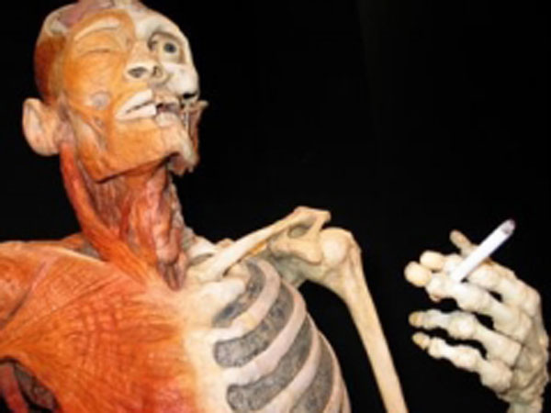

Slide 48

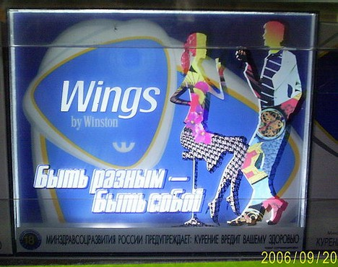





Slide 49

31 мая

Slide 50



Slide 51


Slide 52



Slide 53







7 причин сказать курению «Нет!»
Жить дольше
Стать свободным
Сохранить здоровье
окружающим
Чувствовать себя лучше
Повысить качество жизни
Иметь здоровое потомство
Улучшить сексуальное и
репродуктивное здоровье
ВАШЕ ЗДОРОВЬЕ -
ВАШЕ БОГАТСТВО!

Slide 54



Slide 55


Смятая пачка

Slide 56
Курение опасно для Вашего здоровья!

